Slide 1
Flowers at school
Ruda Horák
2018
School geographic

Slide 2
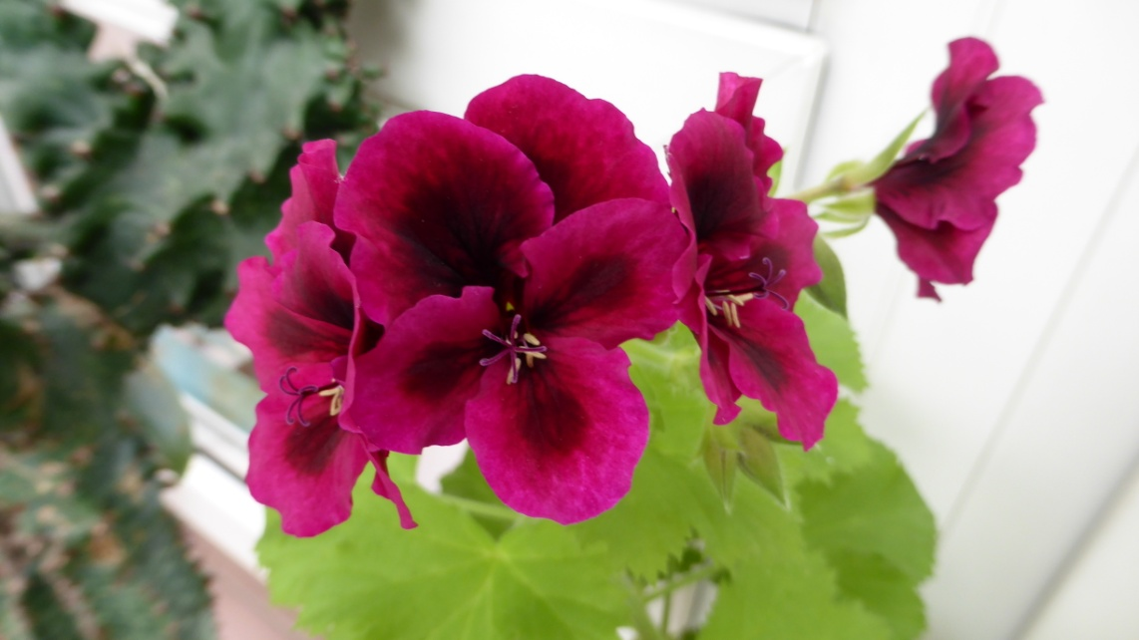
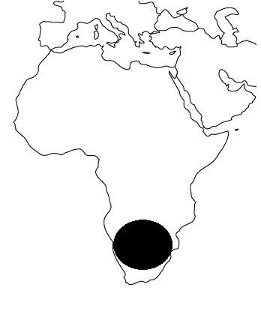
Pelargonium L´HÉR
Pelargonium L´HÉR. - pelargónie, muškát, čapí nos
( Geraniaceae)
existuje asi 240 druhů
původ: jižní Afrika (Kapsko), většina pěstovaných ´jsou hybridy
There are 240 species
Origin: south Africa

Slide 3
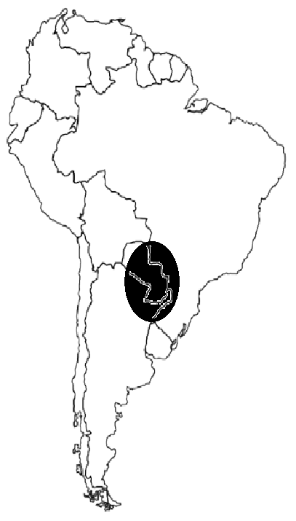
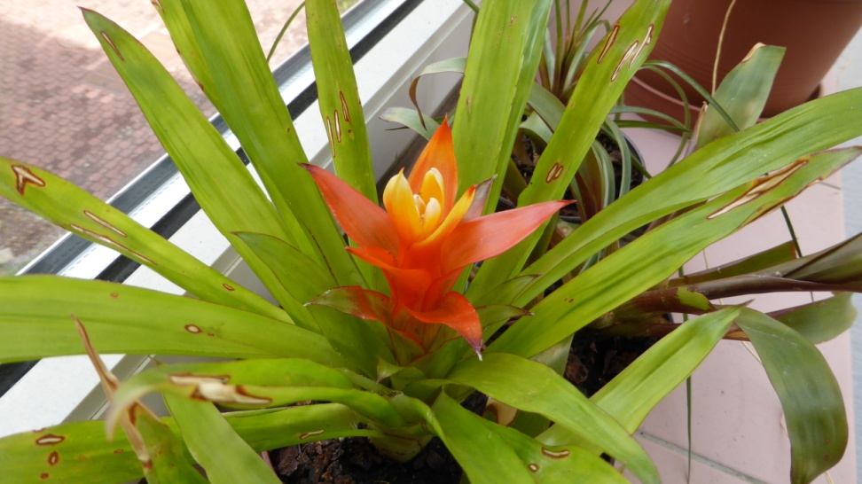
Billbergia THUNB
Billbergia THUNB. - bilbergie, čínský oves
(Bromeliaceae)
známo cca 60 druhů
původ:Brazílie, Paraguay, Argentina
Ther are 60 species
Origin: Brasil, Paraguay, Argentina

Slide 4
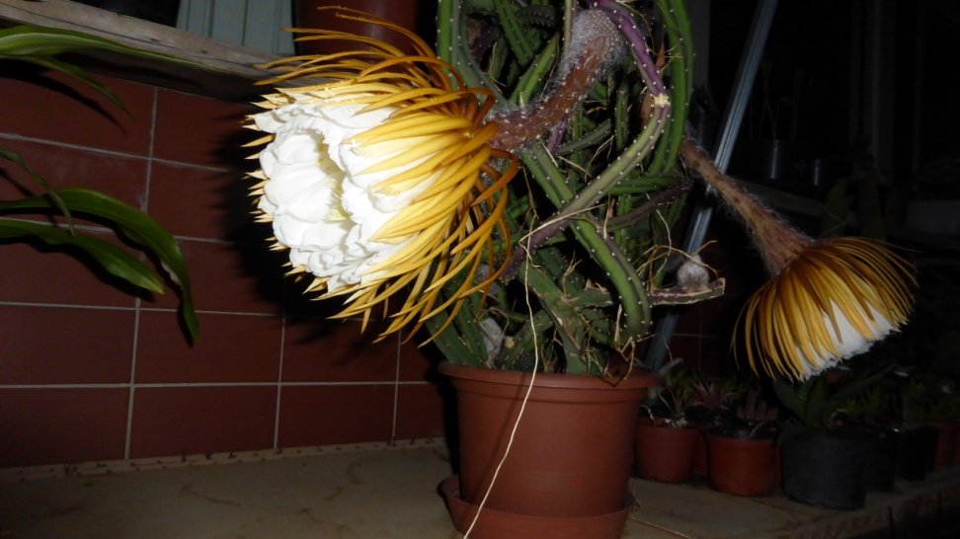
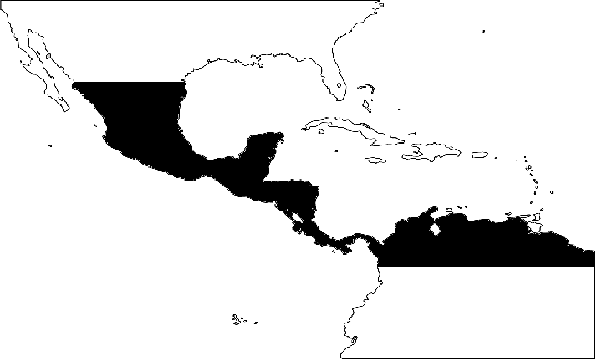
Selenicereus (BERG:)
Selenicereus (BERG:) BR et R. - královna noci (Cactaceae)
existuje asi 30 druhů
původ: tropická Amerika
There are 30 species
Origin: tropic America

Slide 5
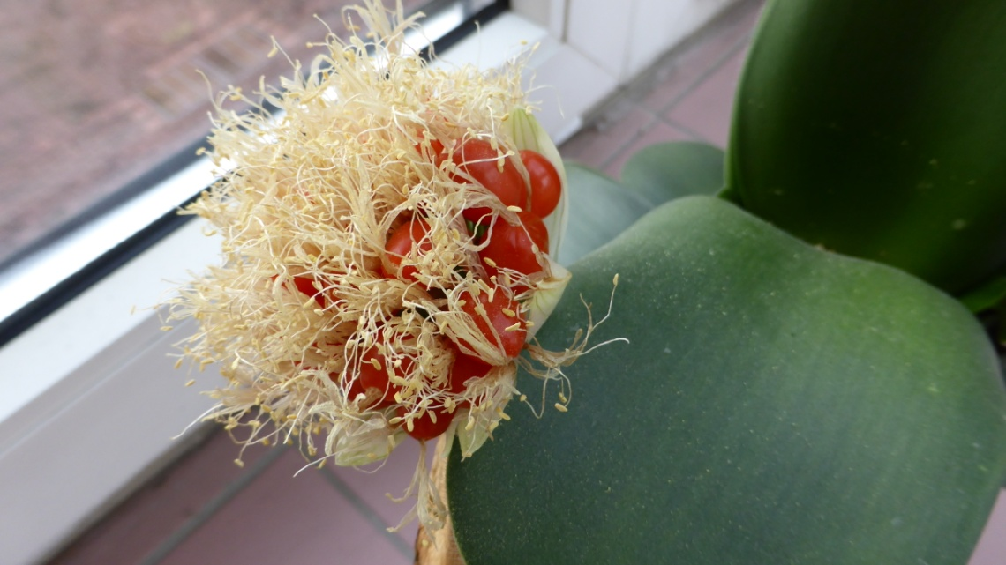
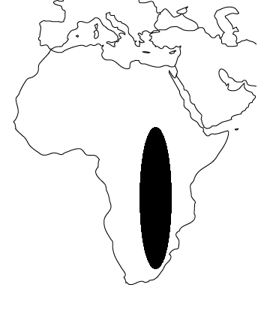
Haemanthus L.
Haemanthus L. - krvokvět (Amaryllidaceae)
známo asi 60 druhů
původ: tropická jižní Afrika
There are 60 species
Origin:tropic south Africa

Slide 6
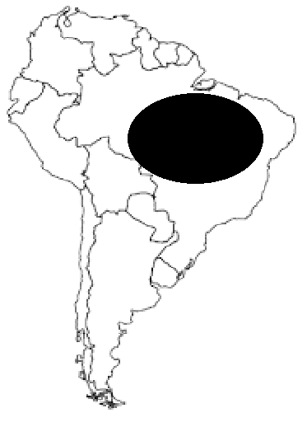
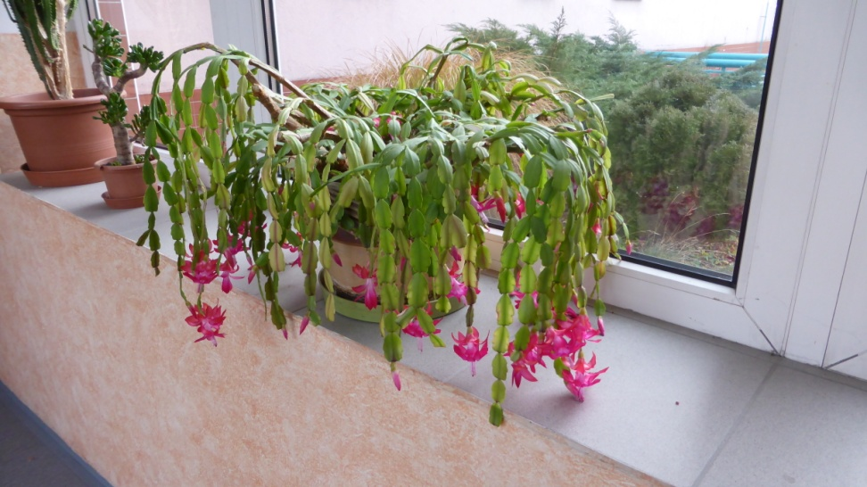
Zygocactus K.
Zygocactus K. SCHLUM. - vánoční kaktus (Cactaceae)
známo asi 5 druhů
původ: tropická Brazílie
There are 5 species
Origin:tropic Brazil

Slide 7
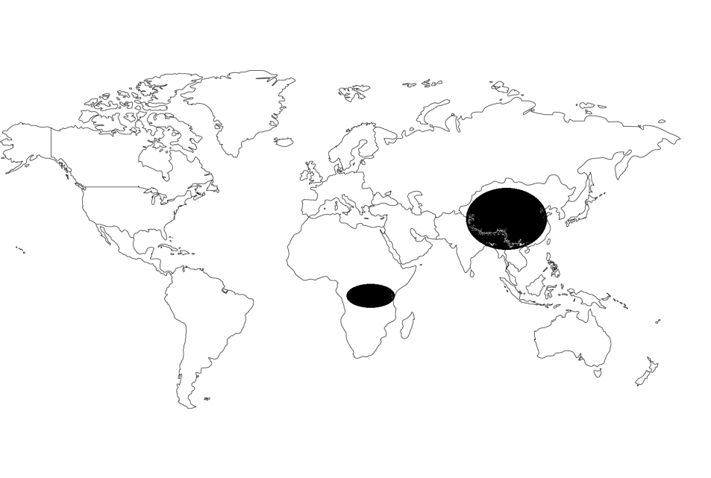
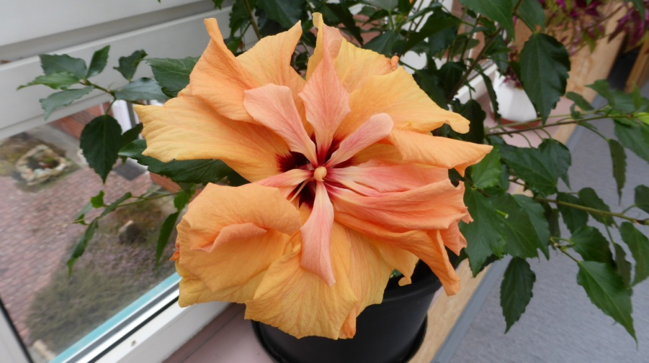
Hibiscus L.
Hibiscus L. - ibišek, čínská růže (Malvaceae)
známo cca 200 druhů
původ: východní Indie, Čína, tropická Afrika
There are 200 species
Origin:east India, China, tropic Africa

Slide 8
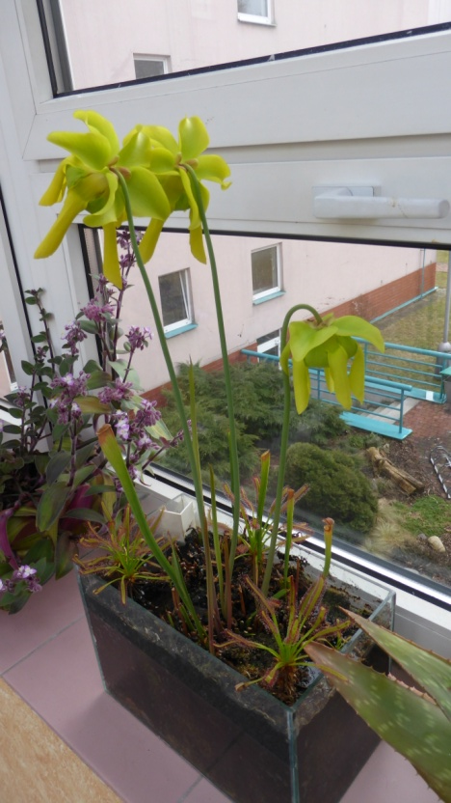
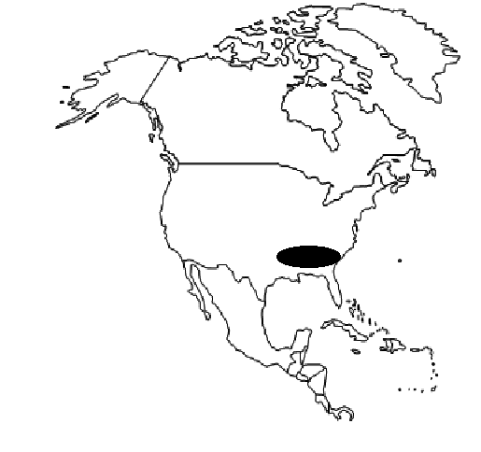
Sarracenia L.
Sarracenia L. - špirlice (Sarraceniaceae)
známo 7 druhů
původ: mokré bažinné savany Severní Ameriky
There are 7 species
Origin:wet swampy savannah
of North America

Slide 9
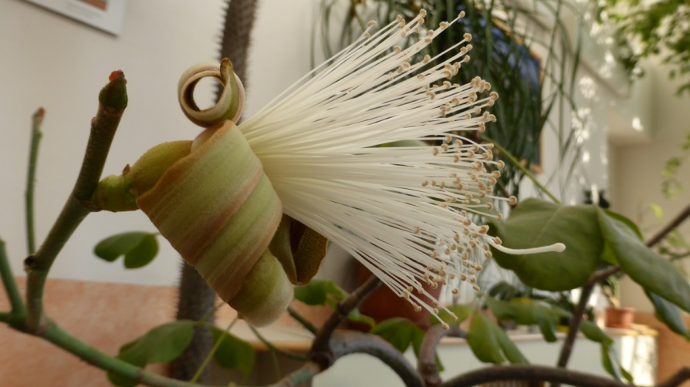
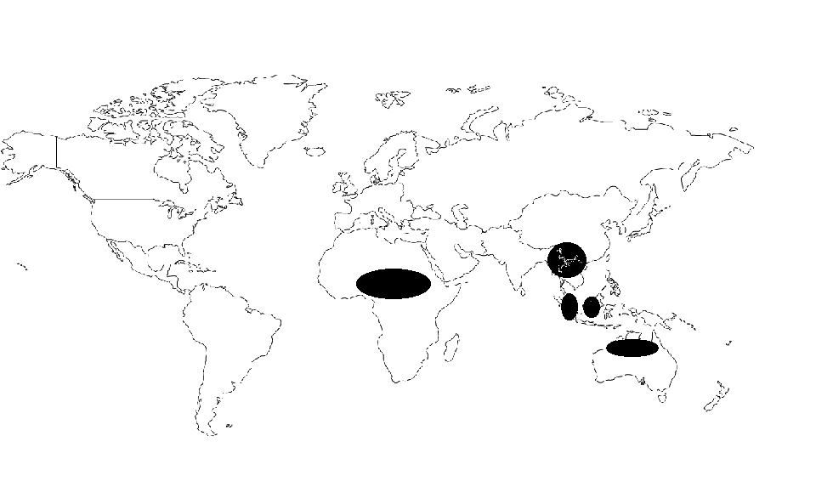
Bombax
Bombax - Vlnovec pětimužný 11 druhů pochází z tropické Asie, Afriky a severní Austrálie
There are 11 species
Origin in tropic Asia ,Africa and north Australia

Slide 10
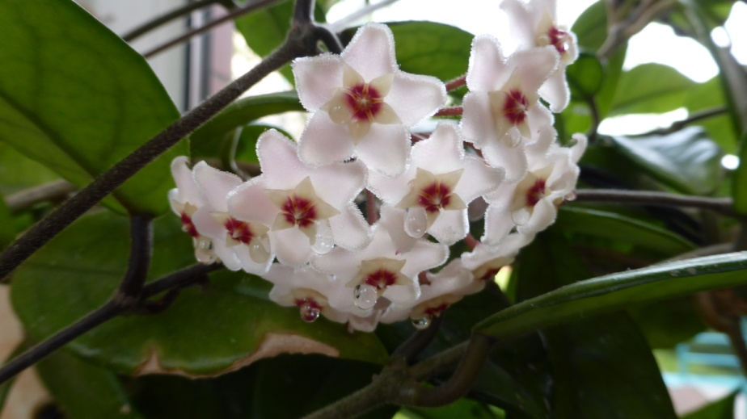
Passiflora L.
Passiflora L. - mučenka (Passifloraceae)
známo přes 400 druhů
původ: Brazílie, Paraguay, Argentina
There are 400 species
Origin in Brasil, Paraguay and Argentina

Slide 11
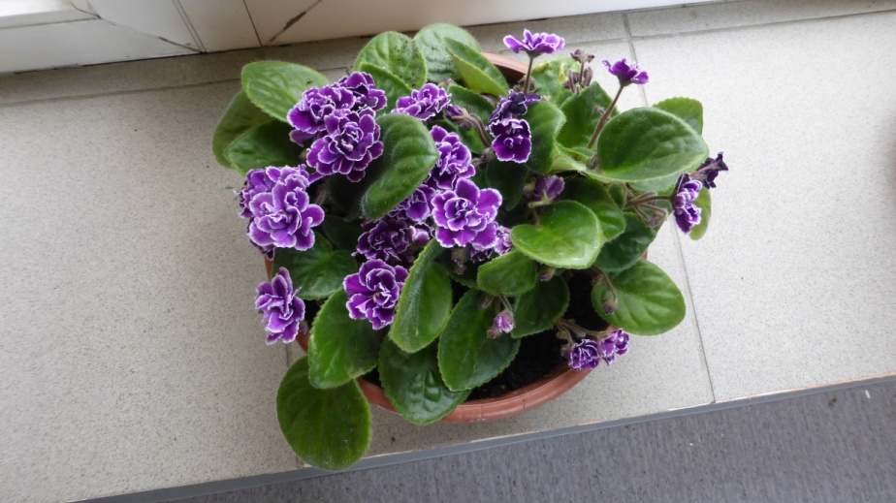
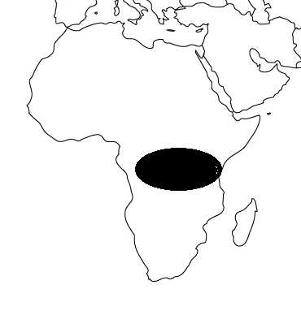
Saintpaulia WENDL.
Saintpaulia WENDL. - africká, kapská či usambarská fialka
pavlínka (Gesneriaceae)
známo 11 druhů
původ: tropická Afrika
There are 11 species
Origin in tropic Africa

Slide 12
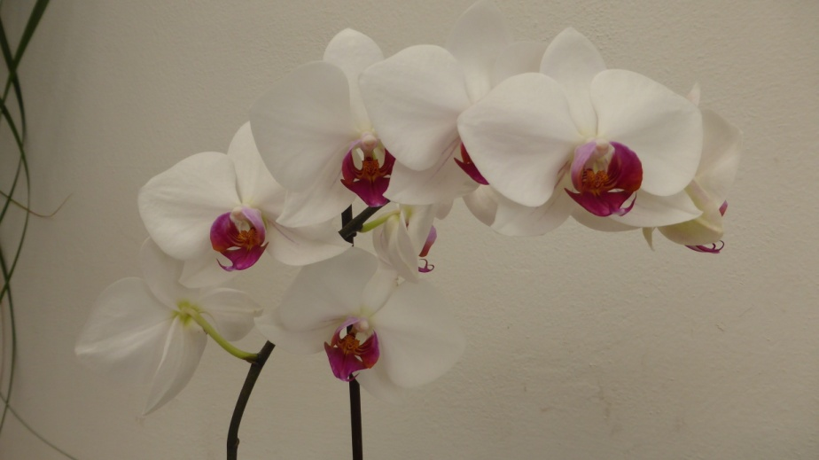
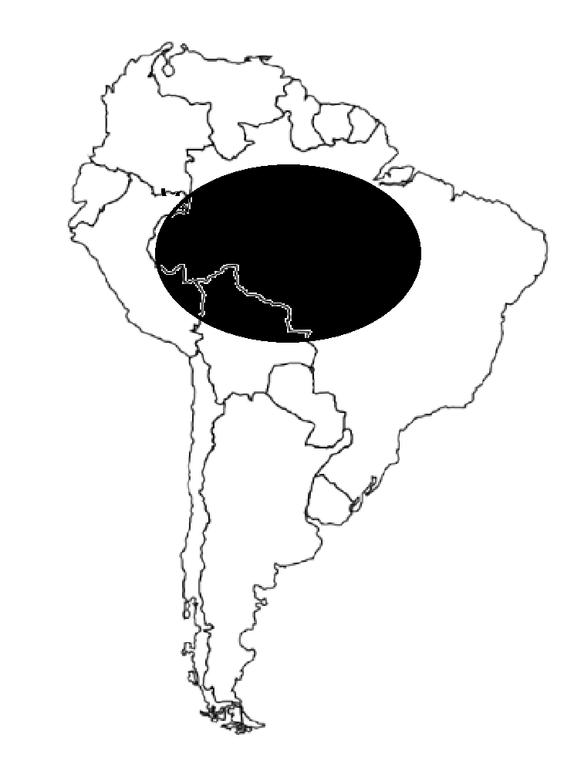
Orchideje
Orchideje - tropické oblasti pralesů Latinské Ameriky. Je známo 850 rodů a asi 17000 druhů orchideí. Řada z nich je vhodná i pro pěstování v bytových podmínkách. Vyžadují však dostatek péče.
There are 17000 species
Origin: in Amasonia

Slide 13
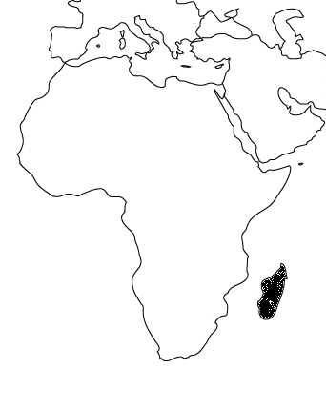
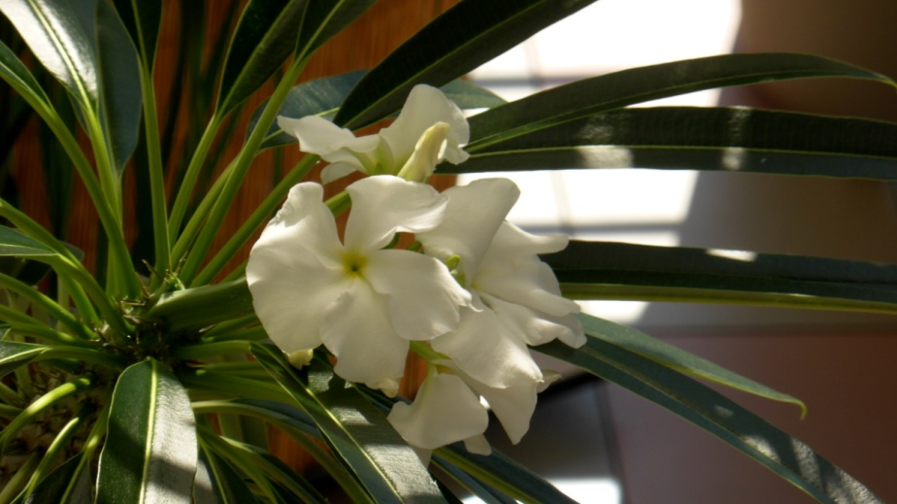
Pachypodium
Pachypodium
známo 12 druhů
původ: Madagaskar
There are 12 species
Origin in Madagascar

Slide 14
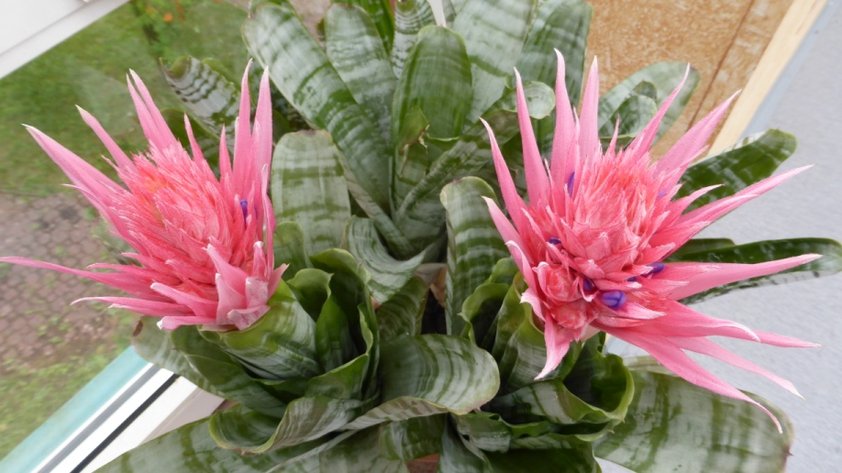
Billbergia THUNB
Billbergia THUNB. - bilbergie, čínský oves
(Bromeliaceae)
známo cca 60 druhů
původ:Brazílie, Paraguay, Argentina
There are 60 species
Origin in Brasil,Paraguay,Argentina

Slide 15
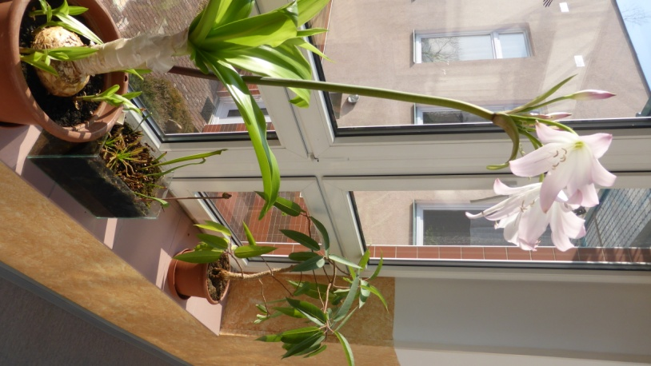
Haemanthus L.
Haemanthus L. - krvokvět (Amaryllidaceae)
známo asi 60 druhů
původ: tropická jižní Afrika
There are 60 species
Origin in tropic south Africa

